Slide 1
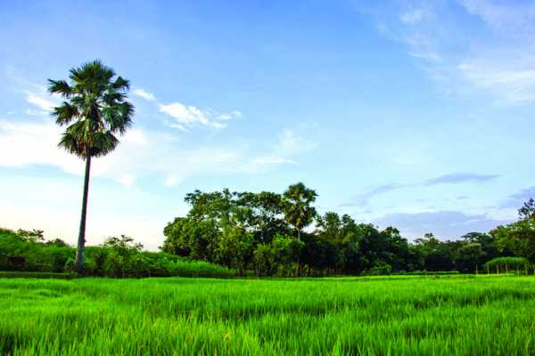
স্বাগতম
Notes:
এ স্লাইডি যখন প্রদর্শিত হবে তখন কিছু সময় প্রদর্শন করার পর পরবর্তী স্লাইডি চলে যেতে হবে। এ সময় শিক্ষক সকলকে স্বাগত বা শুবেচ্ছা জানাতে পারেন।

Slide 2
বাকির আহমেদ হামিম
প্রভাষক (উৎপাদন ব্যবস্থাপনা ও বিপণন)
সুর সাম্রাট আলাউদ্দিন খাঁ কলেজ
নবীনগর, ব্রাহ্মণবাড়িয়া।
bakir.jnu@gmail.com
bakir.hamim
Notes:
এ স্লাইডি যখন প্রদর্শিত হবে তখন কোন সময় নষ্ট না করে সাথে সাথে পরবর্তী স্লাইডি চলে যেতে হবে।

Slide 3
শ্রেণিঃ একাদশ ও দ্বাদশ
বিষয়ঃ উৎপাদন ব্যবস্থাপনা ও বিপণন-দ্বিতীয় পত্র
অধ্যায়ঃ দ্বিতীয়
সময়ঃ ৪৫ মিনিট
Notes:
এ স্লাইডি যখন প্রদর্শিত হবে তখন কিছু সময় প্রদর্শন করার পর পরবর্তী স্লাইডি চলে যেতে হবে। কোন বর্ণনায় না যাওয়া ভাল।

Slide 4
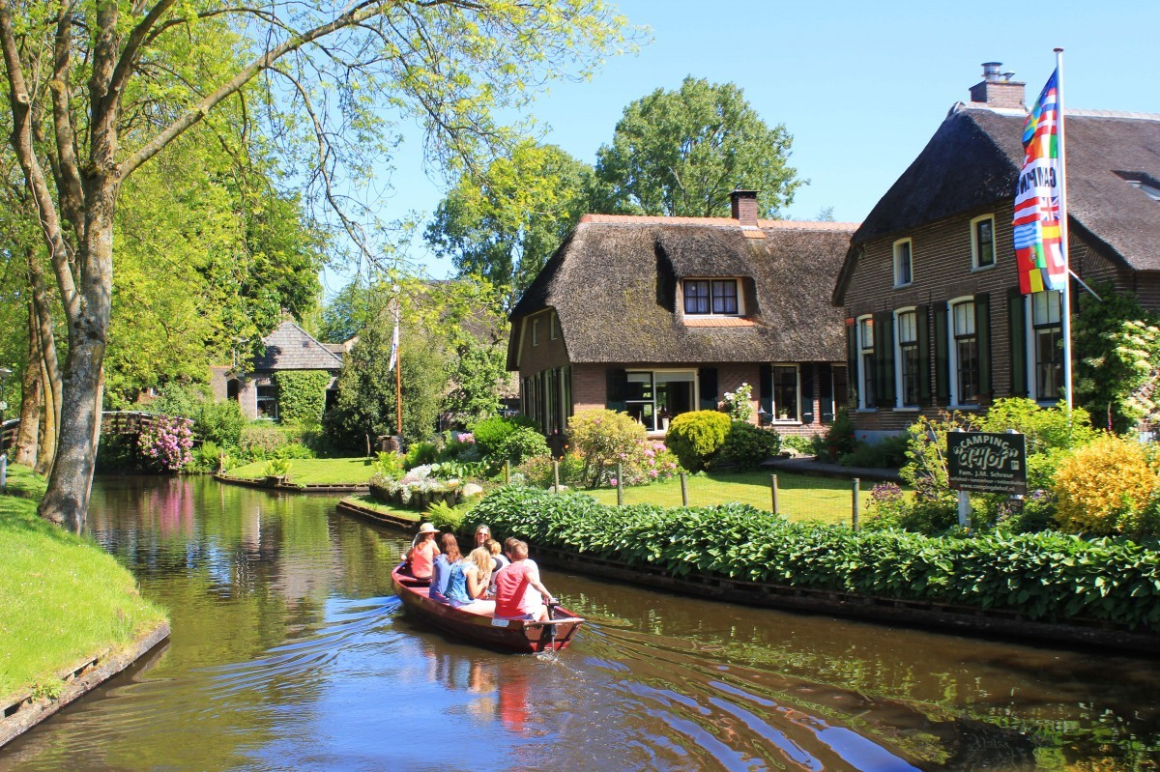
এই চিত্রটিতে কি ফুটে উঠেছে?
Notes:
পাঠ ঘোষণার পূর্বে ছবিগুলো দেখিয়ে প্রশ্নোত্তর এর মাধ্যমে শিক্ষার্থীদের কাছ থেকে আজকের পাঠের বিষয়টি বের করা হবে। শিক্ষক নিজের পছন্দ অনুযায়ী পাঠসংশ্লিষ্ট অন্য উপায়েও পাঠ ঘোষণা করতে পারবেন।

Slide 5
বিপণন পরিবেশ
Notes:
এ স্লাইডিটিতে পাঠ দানের বিষয়বস্তু প্রদর্শিত হবে। তবে বিষয়বস্তু কথাটি লেখার দরকার নাই। শিক্ষক বোর্ডে ও লিখে দিতে পারেন।

Slide 6
এই পাঠ শেষে শিক্ষার্থীরা..
বিপণন পরিবেশের ধারণা ব্যাখ্যা করতে পারবে;
বিপণন পরিবেশের প্রকারভেদ ব্যাখ্যা করতে পারবে।
শিখনফল
Notes:
শিক্ষক শিখনফল অনুযায়ী পড়াতে চেষ্টা করবেন। শিক্ষকের জন্য শিখনফল , শিক্ষার্থীদের নাও দেখানো যেতে পারে।

Slide 7
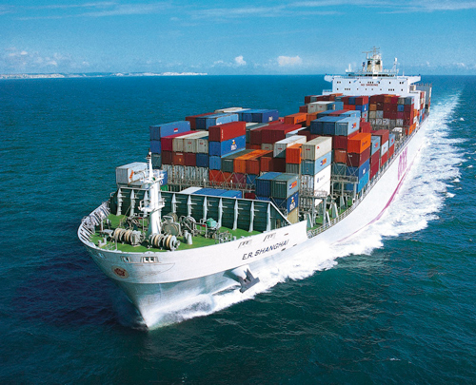
Notes:
আপনার পছন্দ মত কোনো ছবি বা ভিডিও দেখাতে পারেন। এ স্লাইডি যখন প্রদর্শিত হবে তখন শিক্ষার্থীদেরকে প্রদর্শিত ছবিটি সম্পর্কে ভাবনা চিন্তা করার জন্য কিছুক্ষন সময় দিতে হবে। এ ছবির উপর ভিত্তি করে প্রথম শিখনফল অর্জন করার জন্য একক কাজ প্রদান করতে হবে।

Slide 8
পরিবেশ
যে পারিপাশ্বিক অবস্থা বা উপাদানসমুহ মানুষের জীবনযাত্রায় এবং সামাজিক ও অর্থনৈতিক কর্মকান্ডকে প্রত্যাক্ষ বা পরোক্ষভাবে প্রভাবিত করে তাকে পরিবেশ বলে।

Slide 9
পরিবেশ
যে পারিপাশ্বিক অবস্থা বা উপাদানসমুহ মানুষের জীবনযাত্রায় এবং সামাজিক ও অর্থনৈতিক কর্মকান্ডকে প্রত্যাক্ষ বা পরোক্ষভাবে প্রভাবিত করে তাকে পরিবেশ বলে।

Slide 10
বিপণন পরিবেশ
বিপণন পরিবেশ কতিপয় নিয়ন্ত্রণযোগ্য ও অনিয়ন্ত্রণযোগ্য পক্ষ, শক্তি বা পারিপাশ্বিক উপাদান দ্বারা গঠিত অবস্থা যা প্রতিষ্ঠানের বিপণন কার্যক্রমকে প্রত্যাক্ষ বা পরোক্ষভাবে প্রভাবিত করে।

Slide 11
বিপণন পরিবেশ
বিপণন পরিবেশ কতিপয় নিয়ন্ত্রণযোগ্য ও অনিয়ন্ত্রণযোগ্য পক্ষ, শক্তি বা পারিপাশ্বিক উপাদান দ্বারা গঠিত অবস্থা যা প্রতিষ্ঠানের বিপণন কার্যক্রমকে প্রত্যাক্ষ বা পরোক্ষভাবে প্রভাবিত করে।

Slide 12
পরিবেশ কী?
বিপণন পরিবেশ কী?
একক কাজ
সময়ঃ ০৫ মিনিট
Notes:
একক কাজে একটি বা দুইয়ের অধিক নয় প্রশ্ন দেয়া উত্তম। তবে তা শিখনফল অনুযায়ী হতে হবে। একক কাজের সঠিক সময় নির্ধারন গুরত্বপূর্ন বিষয়।

Slide 13
বিপণন পরিবেশের প্রকারভেদ
বিপণন পরিবেশ
ব্যষ্টিক পরিবেশ
সামষ্টিক পরিবেশ
ক.কোম্পানি
খ. সরবরাহকারী
গ. মধ্যস্থকারী
ঘ. ক্রেতা
ঙ. প্রতিযোগী
চ. জনগোষ্ঠী
ক. জনসংখ্যাগত
খ. প্রাকৃতিক
গ. অর্থনৈতিক
ঘ. প্রযুক্তিগত
ঙ. রাজনৈতিক
চ. সাংস্কৃতিক

Slide 14
প্রত্যক্ষ
পরোক্ষ
নিয়ন্ত্রনযোগ্য
অনিয়ন্ত্রনযোগ্য
গুরত্বপূর্ন শব্দ সমূহ
Notes:
ছাত্রদের নিকট যে সকল শব্দগুলো অপরিচিত ও গুরত্বপূর্ণ তা এ স্লাইডে প্রদর্শিত হবে ।

Slide 15
কোম্পানি উপাদানটি বিপণনের কোন পরিবেশের অন্তর্ভুক্ত?
অর্থনৈতিক উপাদানটি বিপণনের কোন পরিবেশের অন্তর্ভুক্ত?
জনসংখ্যাগত উপাদানটি বিপণনের কোন পরিবেশের অন্তর্ভুক্ত?
প্রযুক্তিগত উপাদানটি বিপণনের কোন পরিবেশের অন্তর্ভুক্ত?
সরবরাহকারী উপাদানটি বিপণনের কোন পরিবেশের অন্তর্ভুক্ত?
প্রতিযোগী উপাদানটি বিপণনের কোন পরিবেশের অন্তর্ভুক্ত?
জনগোষ্ঠী উপাদানটি বিপণনের কোন পরিবেশের অন্তর্ভুক্ত?
রাজনৈতিক উপাদানটি বিপণনের কোন পরিবেশের অন্তর্ভুক্ত?
মধ্যস্থকারী উপাদানটি বিপণনের কোন পরিবেশের অন্তর্ভুক্ত?
ক্রেতা উপাদানটি বিপণনের কোন পরিবেশের অন্তর্ভুক্ত?
প্রাকৃতিক উপাদানটি বিপণনের কোন পরিবেশের অন্তর্ভুক্ত?
সাংস্কৃতিক উপাদানটি বিপণনের কোন পরিবেশের অন্তর্ভুক্ত?
মূল্যায়ন
Notes:
আজকের পাঠ হতে শিক্ষার্থীরা কি কি অর্জন করেছে তা মুল্যায়ন করব। এখানে একাধিক প্রশ্ন দেয়া যাবে।

Slide 16
কুমিল্লা বোর্ড-২০১৭
সৃজনশীল প্রশ্ন নং ০২
বাড়ির কাজ
Notes:
আজকের পাঠের উপর ভিত্তি করে শিক্ষার্থীদেরকে একটি বাড়ির কাজ দিব। যা তারা পরবর্তী ক্লাসে শ্রেণি শিক্ষক কে দেখাবে।

Slide 17
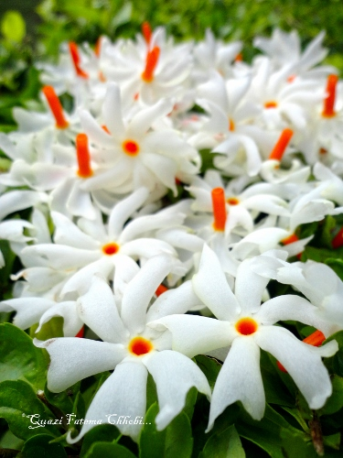
ধন্যবাদ
Notes:
সকলকে ধন্যবাদ ও আগামি ক্লাসের আমন্ত্রন জানিয়ে আজকের ক্লাস শেষ করবেন।

